Slide 1
Aktörsgemensamt arbete – Process för aktörsgemensam inriktning och samordning
En sammanfattning (version 2024-11-13)

Slide 2
Om presentationen
Bildspelet är framtaget för att underlätta för dig som vill beskriva organisering och roller i det aktörsgemensamma arbetet för andra, till exempel vid en utbildning.
I anteckningsfältet finns det stödtext till varje bild.
Har du frågor om materialet? Hör av dig till ledningsamverkan@msb.se

Slide 3
INTRODUKTION

Slide 4
Process för aktörsgemensam inriktning och samordning
Vid inträffade eller nära förestående samhällsstörningar i fredstid eller höjd beredskap behövs ofta samarbete mellan flera olika aktörer
Det aktörsgemensamma arbetet behöver ha en tydlig inriktning och samordning
Process för aktörsgemensam inriktning och samordning är framtagen för att stödja detta gemensamma arbete
Notes:
Vid en inträffad eller nära förestående samhällsstörning i fredstid och under höjd beredskap är det vanligt att flera olika aktörer behöver samarbeta. För att det här samarbetet ska fungera smidigt och effektivt – och för att vi ska kunna använda samhällets resurser på bästa sätt – är det viktigt att arbetet har en tydlig inriktning och är samordnat. Därför har vi tagit fram en process som stödjer just detta gemensamma arbete.
En samhällsstörning kan påverka såväl geografiska områden som systemnivåer och ämnesområden, vilket innebär att flera aktörer ofta har överlappande ansvar och uppgifter. I sådana situationer är det avgörande att alla jobbar tillsammans för att vi ska kunna komplettera varandra med tillgängliga resurser och expertis. På så sätt kan vi hantera störningen i sin helhet och säkerställa att ingenting faller mellan stolarna.
Det är ingen enkel uppgift att arbeta tillsammans med andra aktörer. Man har inte bara olika ansvar och mandat, utan även olika arbetssätt och uttryck. Att dessutom göra det vid en samhällsstörning där tidspressen är hög, osäkerheterna stora och riskerna flera kan innebära betydande utmaningar. I det aktörsgemensamma arbetet kan det därför underlätta att utgå från en gemensam process som berörda aktörer tillsammans kan följa genom hanteringen.

Slide 5
När och hur ska processen användas?
Som stöd för att öka graden av medvetet resonerande och beslutsfattande
Som stöd för att identifiera och genomföra så effektiva åtgärder som möjligt
Ska kunna användas av alla aktörer i fredstid som under höjd beredskap
Är framtagen för aktörsgemensamt arbete, men kan även med fördel användas i aktörsinternt
Kan användas på olika systemnivåer och inom olika sakfrågor.
Samverkan kan gå olika långt; dela information, aktörsgemensam målbild, gemensam åtgärdsplanering
Notes:
Processen är ett stöd för att öka graden av medvetet resonerande och medvetet beslutsfattande för att identifiera och genomföra så effektiva åtgärder som möjligt. Dessutom ska den kunna användas och vara till nytta för alla aktörer, i såväl fredstid som under höjd beredskap.
Processen är framtagen för aktörsgemensamt arbete, men kan även med fördel användas i aktörsinternt arbete. Genom att använda processen både internt och tillsammans med andra blir den en naturlig del av allas arbetssätt.
Processen kan både användas på olika systemnivåer och inom olika sakfrågor. Aktörer kan gå olika långt i sin samverkan. Ibland räcker det att dela information och skapa en gemensam förståelse för situationen. Ibland behöver aktörerna komma överens om aktörsgemensam målbild, och ibland behöver de också genomföra gemensam åtgärdsplanering. Detta innebär att olika aktörer – och olika ledningsnivåer hos respektive aktör – i en given situation kan befinna sig i olika faser av processen, och dessutom vara mer eller mindre involverade i olika moment.

Slide 6
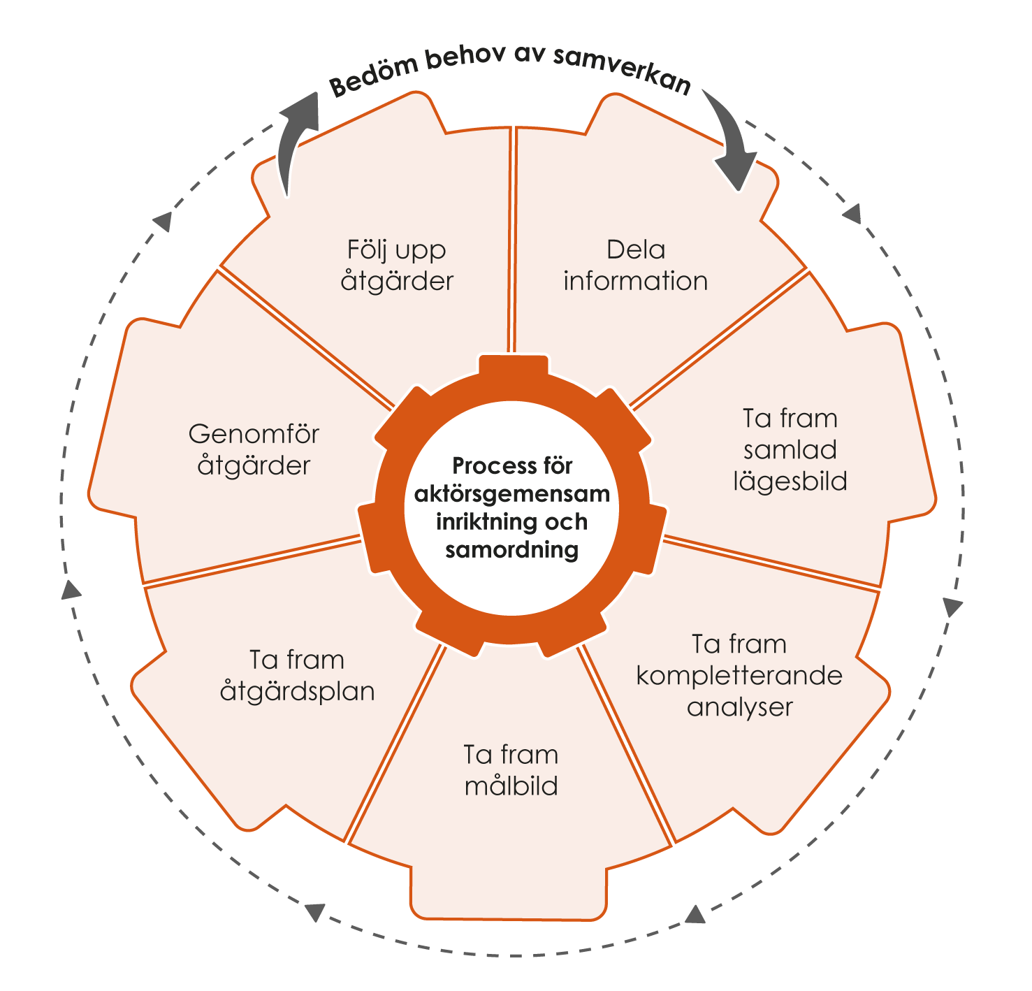
Process för aktörsgemensam inriktning och samordning
Notes:
Processen utgår från de generella aktiviteterna som beskrivs på nivån Konceptuell grund i ramverket: kommunicera, inhämta och bearbeta information, förstå situationen, ta fram eller justera inriktning och, åstadkomma samordning.
De generella aktiviteterna operationaliseras, det vill säga omsätts i praktiken, genom sju olika moment som följer arbetet från uppstart till avslut. Momenten är:
Dela information
Ta fram samlad lägesbild
Ta fram kompletterande analyser
Ta fram målbild
Ta fram åtgärdsplan
Genomför åtgärder
Följ upp åtgärder.
Dessa moment beskriver varsin del i arbetet för att åstadkomma aktörsgemensam inriktning och samordning. Momenten hör samman och bygger på varandra. Processen är därför avsedd att genomföras från början till slut och upprepas så länge det finns behov av aktörsgemensam inriktning och samordning. Till varje moment finns specifika stödmaterial i form av exempelvis checklistor och mallar.
Samtliga moment behöver gås igenom för att värdera i vilken omfattning de behöver genomföras. Med hänsyn till händelseutvecklingen, tillgängliga resurser och aktuella behov är det dock möjligt att anpassa processen genom att exempelvis slå ihop vissa moment eller genomföra dem parallellt. Det kan ibland också finnas behov av att gå tillbaka till ett tidigare moment innan det finns bra förutsättningar att fortsätta mot senare moment.
Hur mycket tid och resurser som berörda aktörer lägger på varje moment beror på hur omfattande behovet är och i vilket tempo arbetet behöver ske. Ett moment kan exempelvis genomföras på fem minuter eller fem timmar och genomföras av en eller flera personer. Detta kan variera stort mellan olika samhällsstörningar, men också mellan olika faser av en och samma samhällsstörning.
Resultatet av ett moment kan vara muntligt eller skriftligt, översiktligt eller detaljerat. Även det beror på vilka behov som finns och hur resultatet ska användas i kommande moment.
Vi ska strax gå in på de olika momenten, men först kan konstateras att all samverkan startar med någon form av behovsidentifiering. Det illustreras av den streckade linjen som går runt processbilden.
Det kan handla om att en eller flera aktörer uppfattar att det finns ett eller flera behov som de bedömer ställer krav på aktörsgemensam inriktning och samordning. Den här behovsidentifieringen kan utgå från aktörens egen värdering, omvärldsbevakning, vissa typhändelser och/eller kriterier såsom att en inträffad eller nära förestående samhällsstörning medför
snabbt beslutsfattande hos flera aktörer parallellt
omfattande koordinering mellan aktörers åtgärder och informationsinsatser
behov av gemensamma analyser kring konsekvenser och åtgärdsbehov på kort och lång sikt
omfattande behov av resurser alternativt behov av omfördelning av resurser mellan aktörer.
Behovsidentifieringen kan också vara så enkel som att en aktör gör bedömningen att det har uppstått utmaningar eller osäkerheter som aktören inte kan eller bör hantera på egen hand.

Slide 7
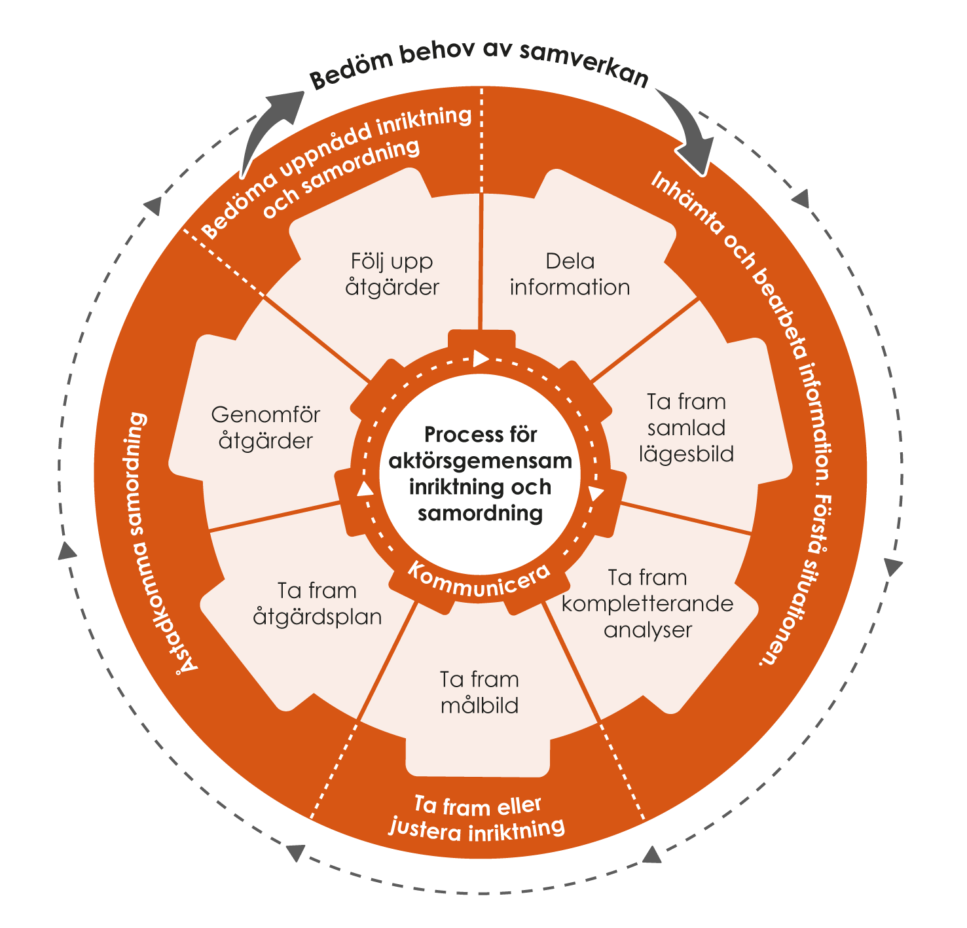
Process för aktörsgemensam inriktning och samordning och de generella aktiviteterna
Notes:
Denna bild är dold och behöver tas fram för att kunna användas.
Processen utgår från de generella aktiviteterna som beskrivs på nivån Konceptuell grund i ramverket: kommunicera, inhämta och bearbeta information, förstå situationen, ta fram eller justera inriktning och, åstadkomma samordning.
De generella aktiviteterna operationaliseras, det vill säga omsätts i praktiken, genom sju olika moment som följer arbetet från uppstart till avslut. Momenten är:
Dela information
Ta fram samlad lägesbild
Ta fram kompletterande analyser
Ta fram målbild
Ta fram åtgärdsplan
Genomför åtgärder
Följ upp åtgärder.
Bilden visar på ett övergripande sätt hur aktiviteter och moment kan sägas hänga ihop. Hur de generella aktiviteterna hänger ihop sinsemellan går det att läsa mer om i publikationen Centrala koncept - En grund för aktörsgemensamt arbete med ledning, samverkan och övrig styrning som finns på nivån konceptuell grund i Gemensamma grunder – ramverk för ledning och samverkan.

Slide 8
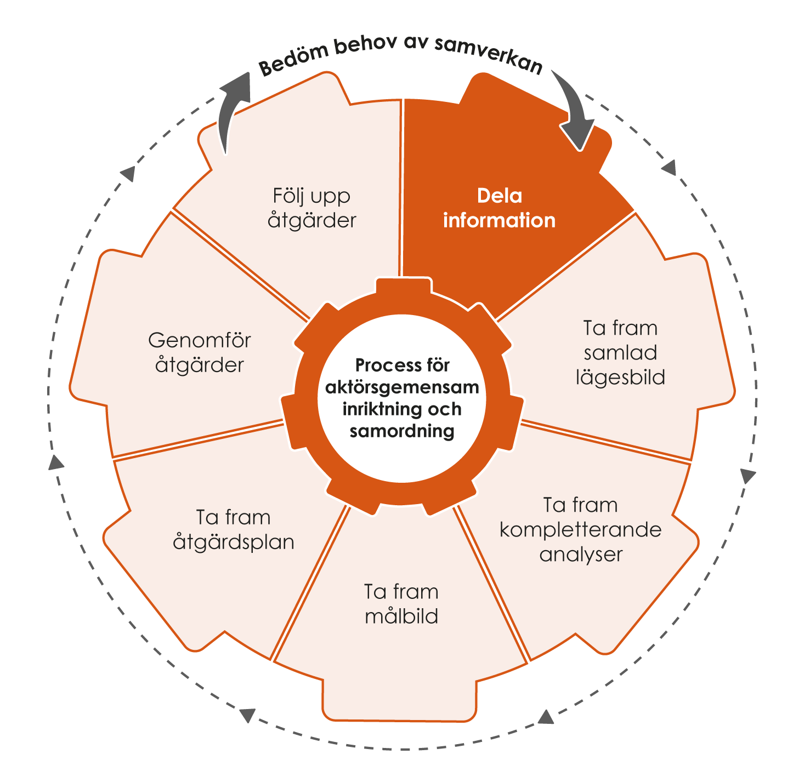
Dela information
Förutsättning för att kunna hantera samhällsstörningar så effektivt som möjligt
Grund för bedömning av hur det aktörsgemensamma arbetet ska utformas i just detta fall
Skapa initial förståelse för vad som inträffat och hur aktörer behöver samarbeta
Består av att ge, efterfråga, ta emot information och att skapa infomationsunderlag
Notes:
Förmågan att hantera samhällsstörningar på ett effektivt sätt bygger bland annat på att aktörer aktivt söker information från och förmedlar information till andra aktörer. När någon aktör har identifierat en händelse som troligtvis behöver hanteras aktörsgemensamt är nästa steg därför att börja dela information om händelsen.
Att olika aktörer delar information med varandra är en förutsättning för att de ska kunna hantera samhällsstörningar så effektivt som möjligt. En proaktiv och genomtänkt informationsdelning bidrar till att det blir lättare att successivt bedöma hur det aktörsgemensamma arbetet ska utformas i det enskilda fallet.
Informationsdelning består av olika former av aktiviteter, där aktörer inhämtar, utbyter och förmedlar information med varandra. Syftet är att skapa initial förståelse för vad som har inträffat och hur aktörerna behöver samarbeta för att hantera händelsen.
-----------------------------------------------------
Om frågor uppstår om förhållandet mellan informationsdelning och rapportering:
Skillnaden mellan informationsdelning och rapportering är att informationsdelning handlar om att utbyta information mellan olika aktörer utan formella krav på rapportering. Rapportering handlar om information som det finns särskilda formella rapporteringskrav om i olika författningar. I de fall författningsstyrd rapportering är en del av arbetet sker rapporteringen ofta parallellt med momentet dela information. Läs mer om rapportering i dokumentet Vad är rapportering? som finns på nivån arbetssätt i Gemensamma grunder – ramverk för ledning och samverkan.

Slide 9
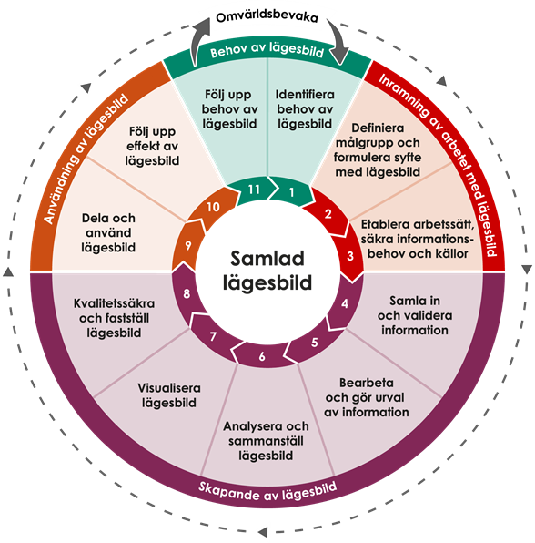
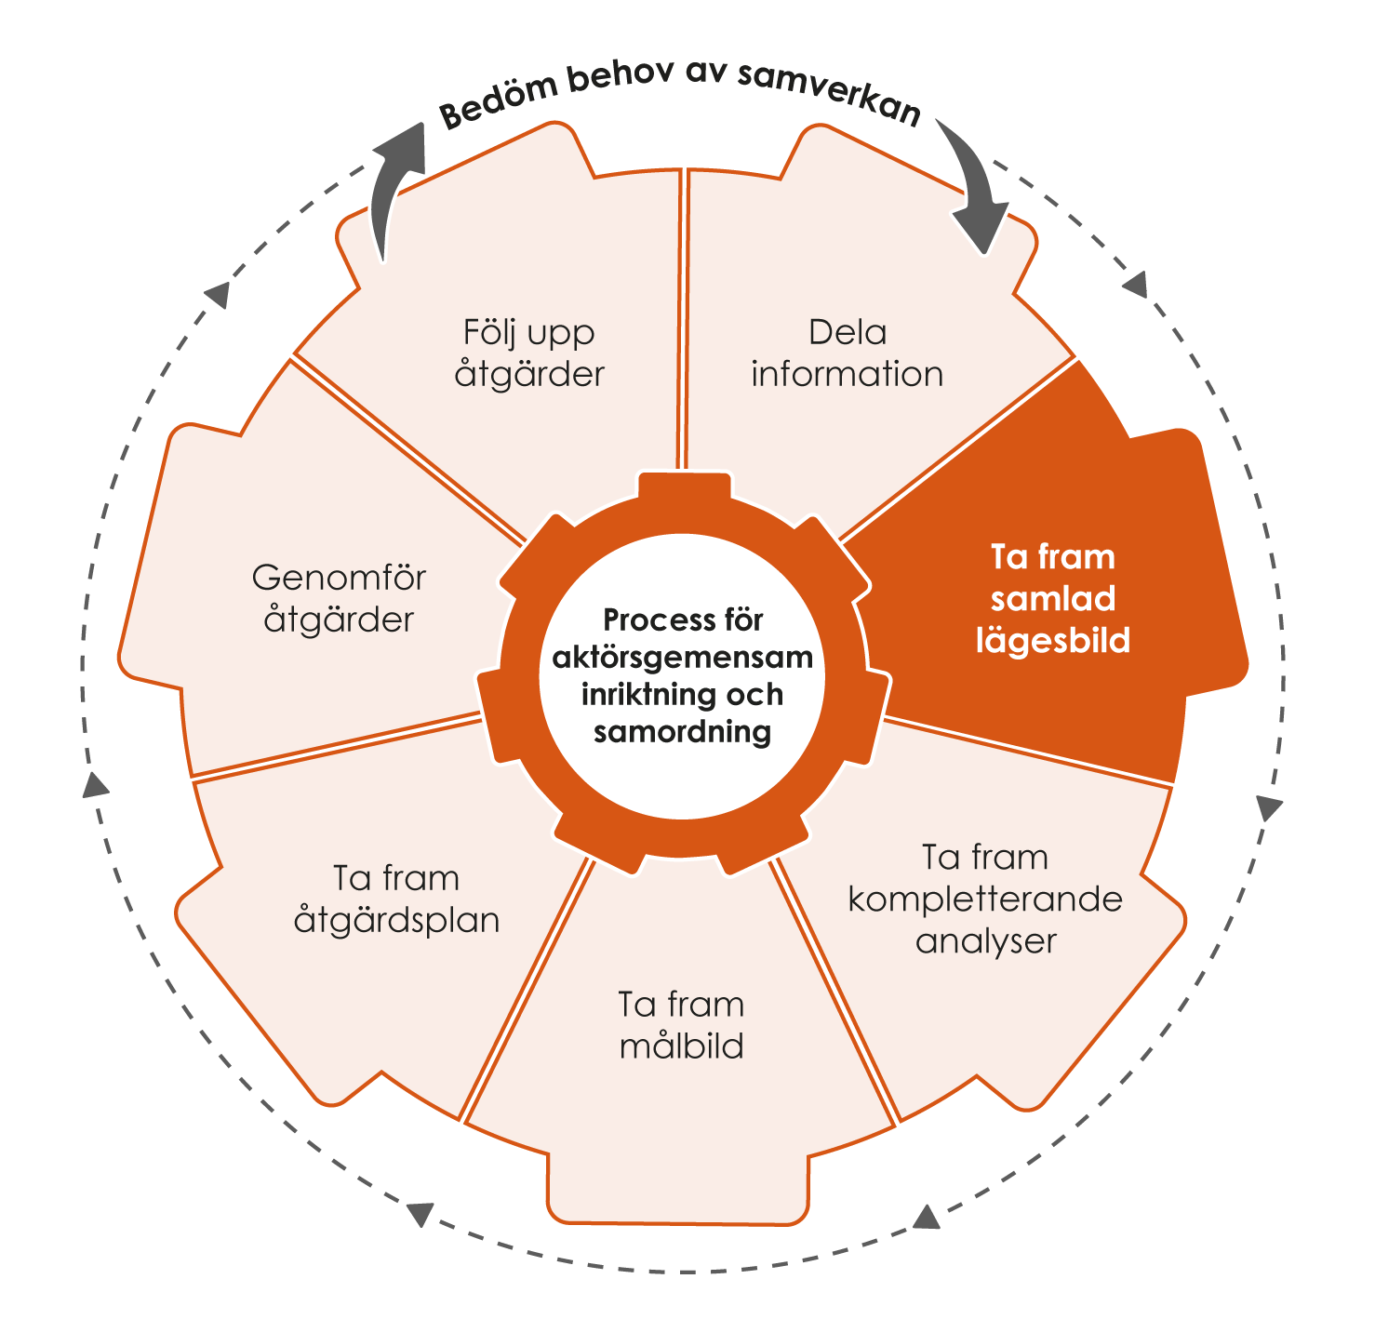
Ta fram samlad lägesbild
En samlad lägesbild är urval av information från flera aktörer och källor som analyseras och sammanställs i form av beskrivningar och bedömningar av läget. Syftet är att ge överblick, förståelse och underlag till beslut och åtgärder i det aktörsgemensamma arbetet.
Arbetet kan delas in i fyra delmoment:
Behov av lägesbild.
Inramning av arbetet med lägesbild.
Skapande av lägesbild.
Användning av den färdiga lägesbilden.
Notes:
En samlad lägesbild är urval av information från flera aktörer och källor som analyseras och sammanställs i form av beskrivningar och bedömningar av läget. Syftet är att ge överblick, förståelse och underlag till beslut och åtgärder i det aktörsgemensamma arbetet.
Skapandet av samlade lägesbilder är en kontinuerlig process som kan resultera i muntligt kommunicerade lägesbilder, skriftliga lägesbilder eller lägesbilder som visualiseras via teknikstöd. En samlad lägesbild kan bestå av en mängd olika typer av information som presenteras detaljerat eller översiktligt sammanställt. Lägesbildens upplösningsgrad är helt beroende på dess syfte, målgrupp och sammanhanget där den ska användas.
Arbetet kan delas in i fyra delmoment:
Behov av lägesbild.
Inramning av arbetet med lägesbild.
Skapande av lägesbild.
Användning av den färdiga lägesbilden.
Delmomenten och de elva stegen för att ta fram samlad lägesbild syns i den mindre processbilden. Dokumentet Process för samlad lägesbild – beskrivning steg för steg som finns på nivån arbetssätt i Gemensamma grunder – ramverk för ledning och samverkan ger tillsammans med de stödmaterial som finns på nivån checklistor och mallar i ramverket vägledning och stöd i att ta fram en samlad lägesbild.

Slide 10
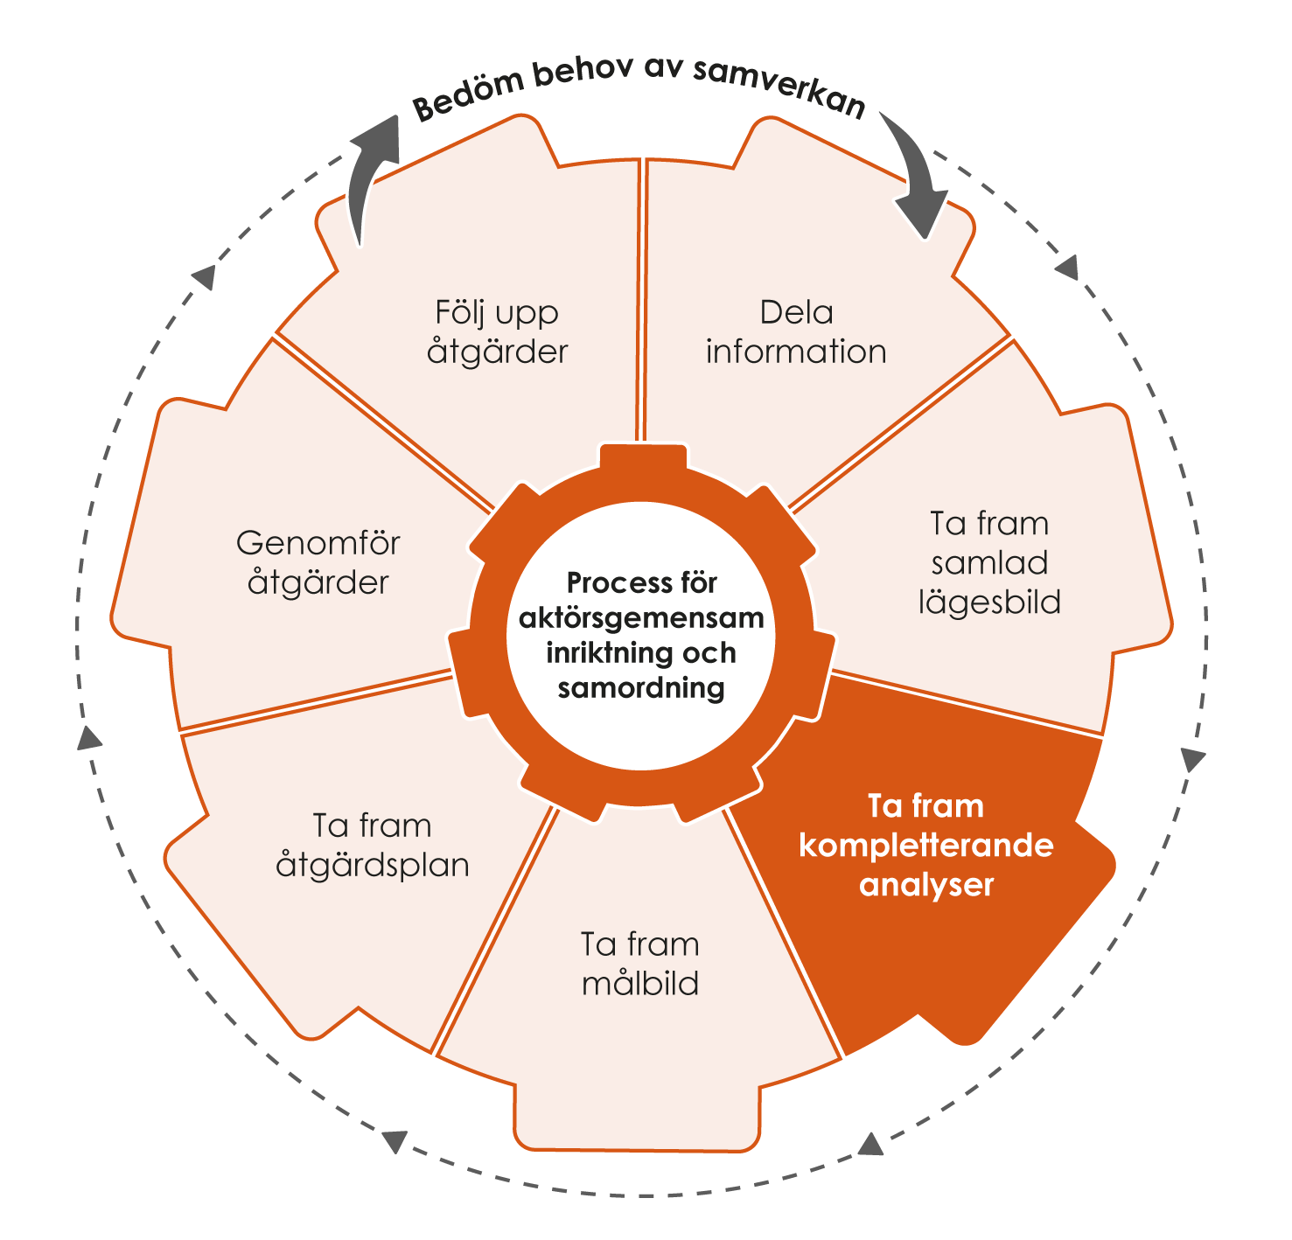
Ta fram kompletterande analyser
Om det finns behov utöver analyser som gjorts i den samlade lägesbilden
Till exempel fördjupningar, mer långsiktiga analyser eller analyser av annan karaktär
Om det behövs för att få ett tillräckligt underlag för att ta fram målbild och/eller åtgärdsplan
Notes:
Utöver de analyser som görs i samband med den samlade lägesbilden kan det finnas behov av att ta fram kompletterande analyser. Det kan till exempel bli aktuellt om det behöver tas fram fördjupade eller mer långsiktiga analyser, analyser av en annan karaktär än de som gjorts i den samlade lägesbilden eller för att få ett tillräckligt underlag att använda vid framtagning av målbild och åtgärdsplan.
Att ta fram kompletterande analyser syftar till att reda ut osäkerheter genom att på ett strukturerat sätt reflektera kring konsekvenser av samhällsstörningen, både möjliga och redan inträffade. Det är särskilt viktigt vid samhällsstörningar där det inträffade är av mer sällankaraktär eller där det hos de berörda aktörerna saknas tillräcklig erfarenhet av det som inträffat. Kompletterande analyser kan vara övergripande eller mer detaljerade beroende på syfte och sammanhang.
Exempel på aspekter på som kan vara aktuella för kompletterande analys:
olika händelseutvecklingar
bredden av handlingsalternativ
konsekvenser över tid (gränsöverskridande, tidsmässiga gränser)
sammanvävda ansvarsförhållanden
risker för kunskapsluckor i relation till aktörssammansättningen
orientering kring sekretessproblematik.
juridiska eller ekonomiska aspekter.

Slide 11
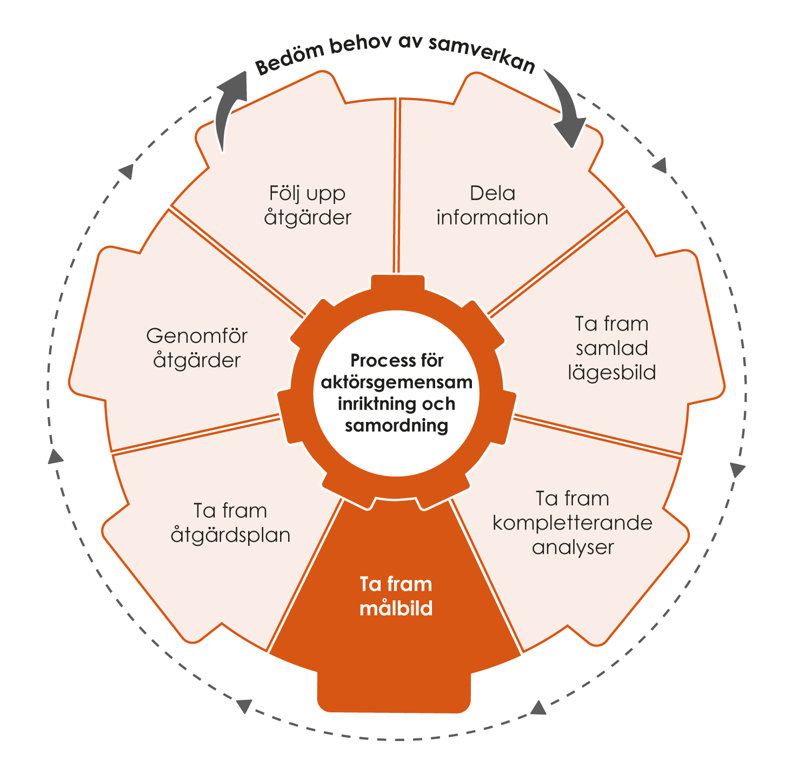
Ta fram målbild
Besvara frågan ”Vad ska vi åstadkomma tillsammans?”.
Behöver utöver mål även innehålla en övergripande beskrivning av vad man ska göra för att nå målen, med vilka resurser, och vilka handlingsalternativ man bör undvika i arbetet mot målet. Den behöver också inkludera kommunikativa aspekter.
Aktörerna ska tillsammans bedöma vad de ska uppnå i stort i hanteringen av en samhällsstörning.
Aktörerna behöver tillsammans göra en bedömning av vilken form av gemensamt målbildsarbete de behöver
Notes:
Ett aktörsgemensamt arbete med målbilder handlar om att besvara frågan ”Vad ska vi åstadkomma tillsammans?”. Om aktörerna tar fram en gemensam målbild så behöver den utöver mål även innehålla en övergripande beskrivning av vad man ska göra för att nå målen, med vilka resurser, och vilka handlingsalternativ man bör undvika i arbetet mot målet. Aktörsgemensamma målbilder behöver också inkludera kommunikativa aspekter, till exempel i form av samordnade budskap.
Ett aktörsgemensamt målbildsarbete är en viktig del för att åstadkomma inriktning i hanteringen av en samhällsstörning. Arbetet med målbilder syftar till att aktörerna tillsammans ska bedöma vad de ska uppnå i stort i hanteringen av en samhällsstörning.
Arbetet med målbilder kan dels handla om att ta fram en aktörsgemensam målbild som kan ses som en strategisk ram som de olika aktörerna anpassar sitt arbete efter, dels om att aktörerna aktivt arbetar för att åstadkomma samordning mellan sina olika målbilder. Det innebär att man anpassar de olika aktörernas olika mål och intressen till varandra så att var och en kan lösa sin uppgift och så att det övergripande resultatet blir så bra som möjligt i förhållande till behoven. Aktörerna behöver därför tillsammans göra en bedömning av vilken form av gemensamt målbildsarbete de behöver utifrån händelsen.
Grunden för arbetet med målbilder är att värna samhällets skyddsvärden som är liv och hälsa, samhällets funktionalitet, demokrati, rättssäkerhet och mänskliga fri- och rättigheter, miljö och ekonomiska värden samt nationell suveränitet. Men att enbart använda sig av samhällets skyddsvärden för hanteringen av samhällsstörningar är dock inte ändamålsenligt eftersom det dels blir självklart, dels inte tillräckligt precist.
Det är också viktigt att målbilden är situationsspecifik. Den kan exempelvis vara att skydda ett visst område från översvämning, hindra en smittspridning, upprätthålla elförsörjning i samband med en antagonistisk handling, begränsa en brandspridning och så vidare.
Målbilden kan gälla här och nu, men också formuleras utifrån längre tidshorisonter. Framför allt kan målbilden formuleras utifrån olika perspektiv, exempelvis på övergripande samhällsnivå eller i ett mer lokalt sammanhang.
Den gemensamma målbilden kan även tas fram i förväg och vara generisk eller scenariospecifik. Mål för den gemensamma hanteringen kan brytas ned i aktörsgemensamma prioriteringar i syfte att tydliggöra vad resurserna ska användas till.

Slide 12
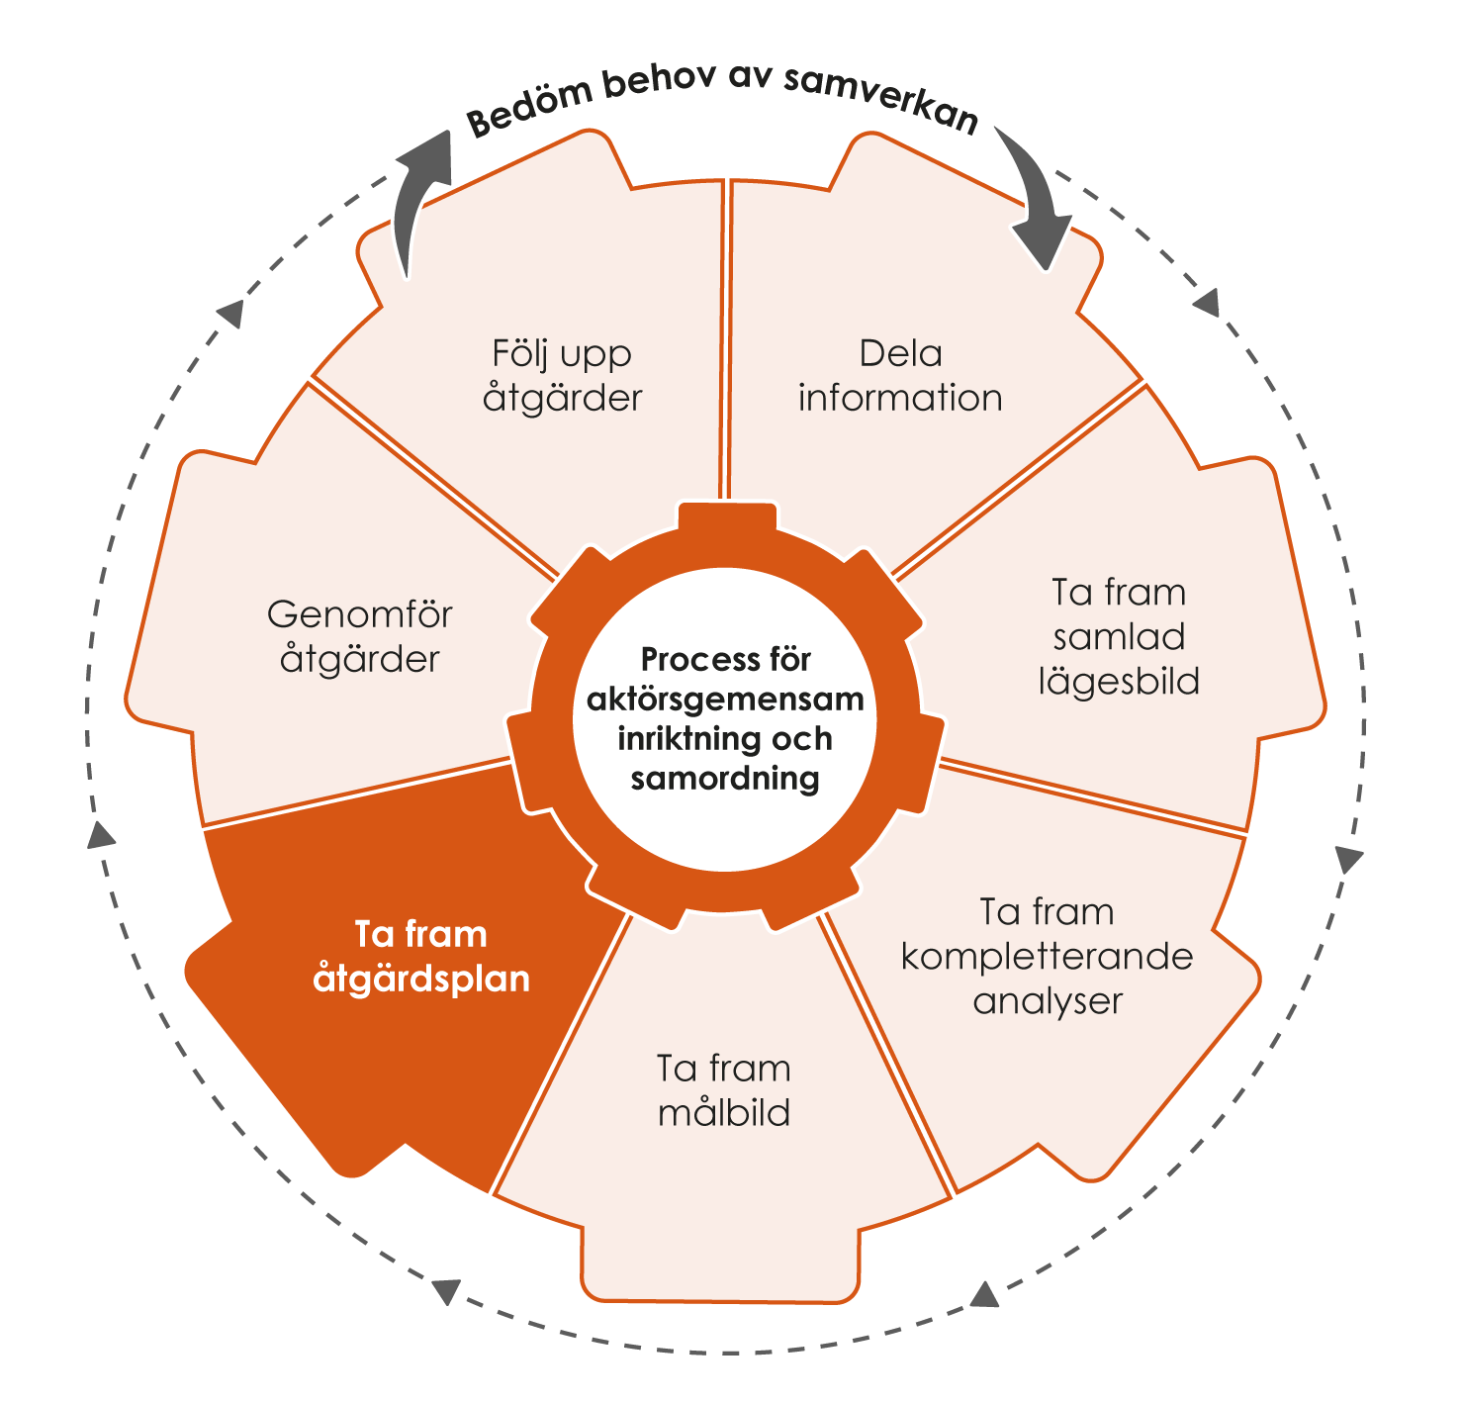
Ta fram åtgärdsplan
De ansvariga aktörerna arbetar tillsammans med att konkretisera och planera åtgärder i syfte att
klargöra hur de ska arbeta tillsammans
lista åtgärder, aktörsspecifika och aktörsgemensamma
identifiera och fördela ansvar för att genomföra åtgärderna och eventuella förberedelser.
Notes:
Ett sätt att åstadkomma samordning vid en samhällsstörning är att genomföra en gemensam åtgärdsplanering. För att kunna koordinera resurser och insatser behöver aktörerna därför tillsammans göra en bedömning av vilka behov det finns av en gemensam åtgärdsplanering. För om det inte finns någon samordning, eller om den brister, används ju inte samhällets olika resurser på bästa möjliga sätt.
I den gemensamma åtgärdsplaneringen behöver aktörerna arbeta vidare med att konkretisera och planera åtgärder, utifrån det aktörsgemensamma arbetet med målbilder. Dessa kan vid behov sedan sammanställas i en eller flera åtgärdsplaner som beskriver mer i detalj vem som gör vad, var och när. Åtgärdsplanerna skapar förutsättningar för att kunna genomföra åtgärder med önskad effekt.
Ambitionsnivån och detaljeringsgraden på åtgärdsplanen kan variera beroende på händelsen, tidsskalan och behovet av koordinering mellan aktörer.
De ansvariga aktörerna arbetar tillsammans med att konkretisera och planera åtgärder i syfte att
klargöra hur de ska arbeta tillsammans
lista åtgärder, aktörsspecifika och aktörsgemensamma
identifiera och fördela ansvar för att genomföra åtgärderna och eventuella förberedelser.

Slide 13
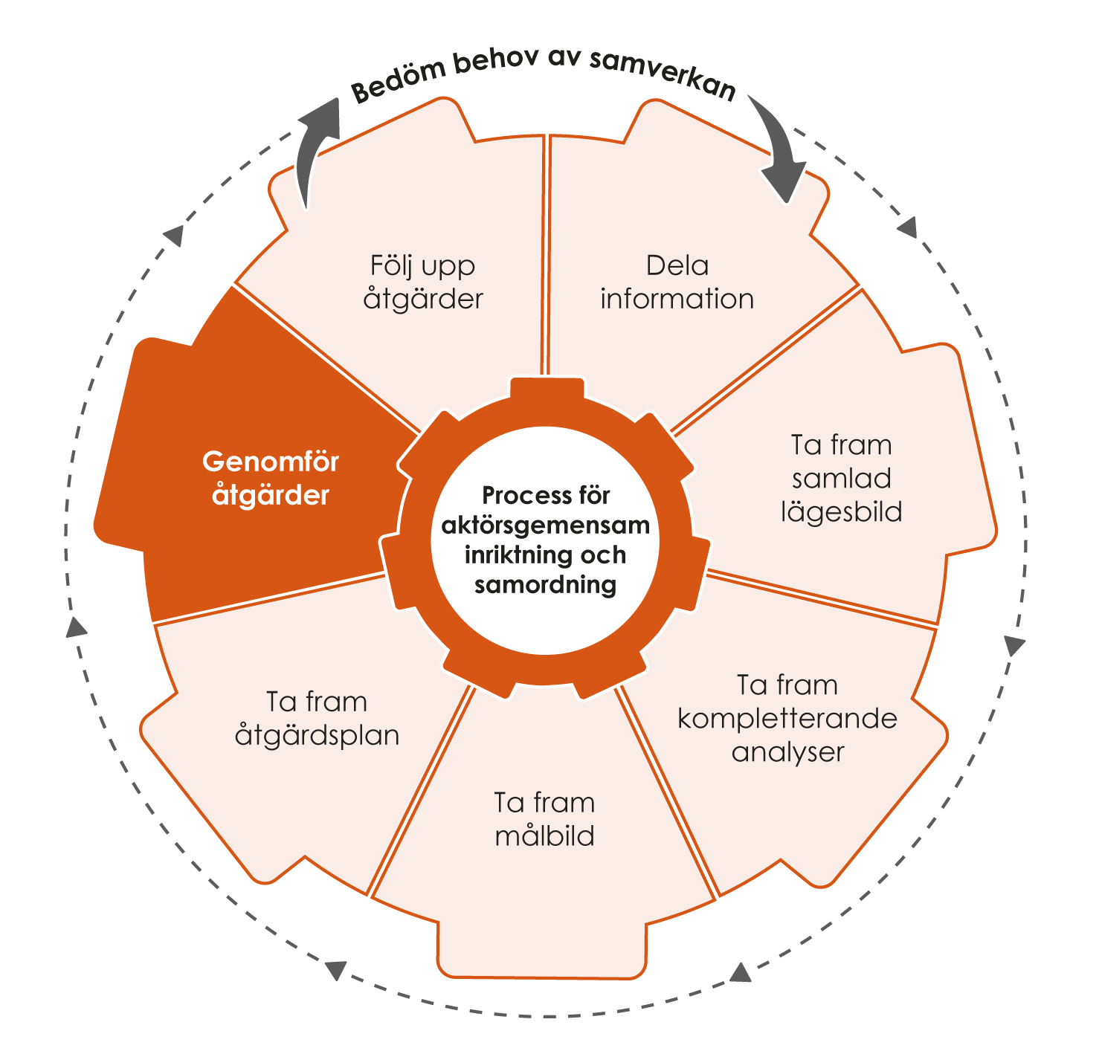
Genomför åtgärder
Koordinera och utföra de åtgärder som aktörerna kommit överens om.
Aktörer har olika ansvar och genomför åtgärder samtidigt. Varje aktör behöver därför förstå vad det aktörsgemensamma arbetet med åtgärdsplanering innebär för den egna verksamheten och genomföra de åtgärder som faller inom det egna ansvarsområdet.
De aktörer som bidrar med aktörsgemensamma åtgärder behöver dessutom agera så att behovet omhändertas som helhet.
Notes:
Att genomföra åtgärder innebär att koordinera och utföra de åtgärder som aktörerna kommit överens om. Syftet är att använda aktörernas förmåga och samhällets resurser för att uppnå önskad effekt i en samhällsstörning.
Enligt ansvarsprincipen har den som har ansvar för en verksamhet under normala förhållanden även motsvarande ansvar vid samhällsstörningar. Vid en samhällsstörning innebär det att aktörer har olika ansvar och genomför åtgärder samtidigt. Varje aktör behöver därför förstå vad det aktörsgemensamma arbetet med åtgärdsplanering innebär för den egna verksamheten och genomföra de åtgärder som faller inom det egna ansvarsområdet. De aktörer som bidrar med aktörsgemensamma åtgärder behöver dessutom agera så att behovet omhändertas som helhet.

Slide 14
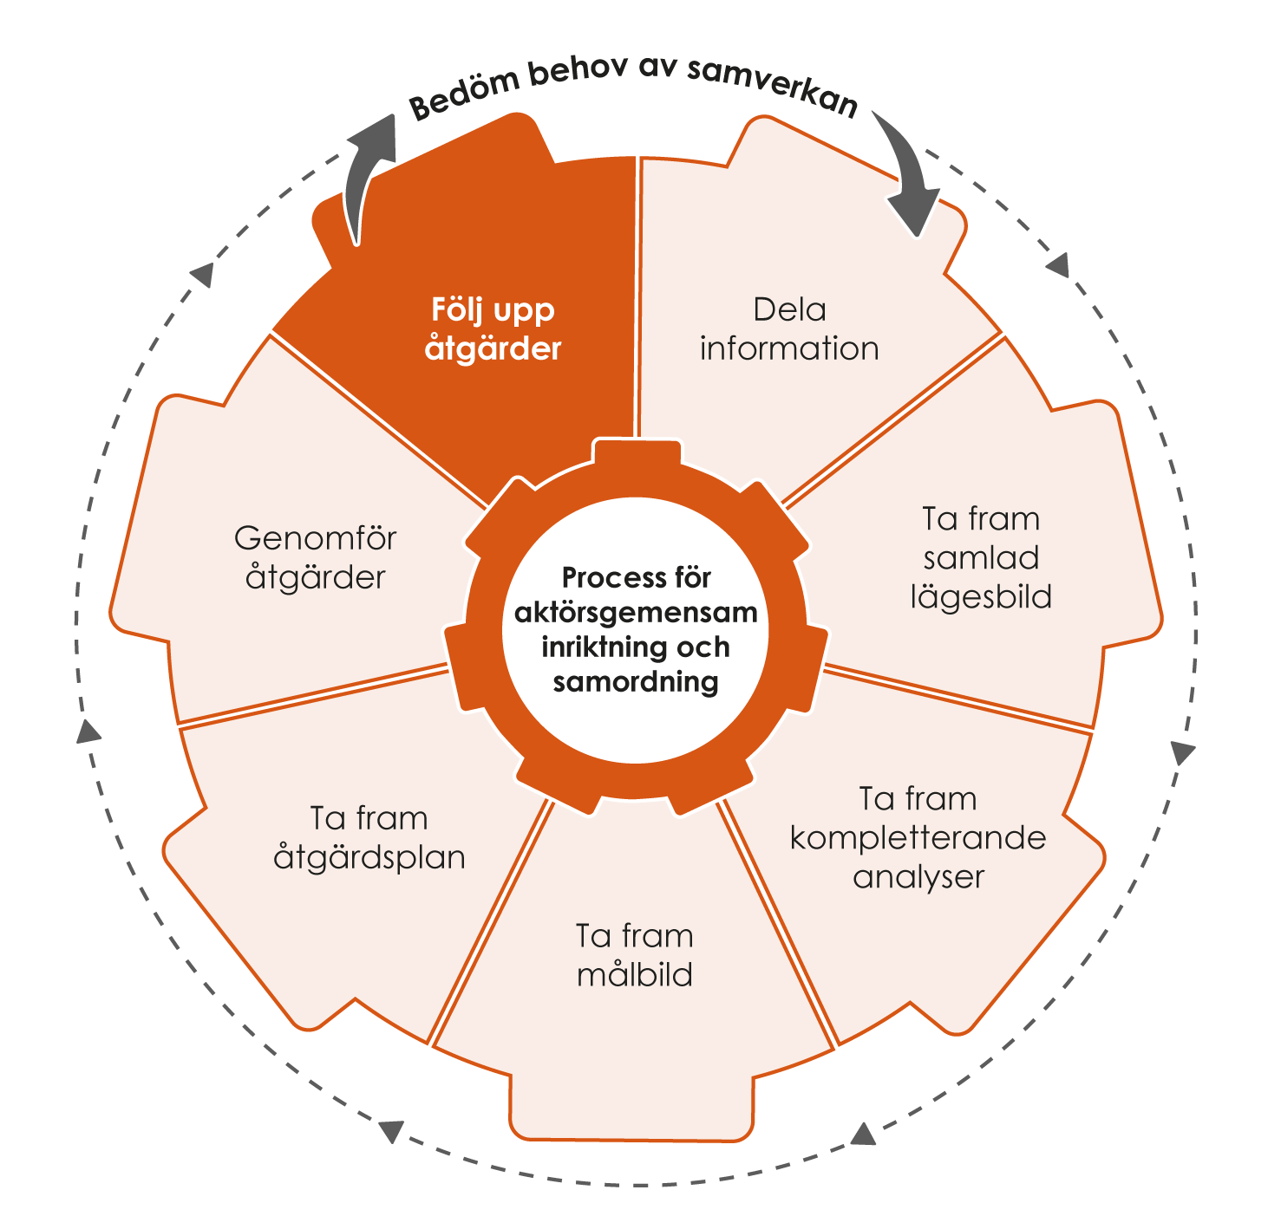
Följ upp åtgärder
Följa upp hur väl de genomförda åtgärderna möter de identifierade behoven
Behöver göras löpande under en hantering
Då kan aktörerna hela tiden anpassa arbetet så att de kan skapa mesta möjliga nytta i den givna situationen, och fokusera på att åstadkomma så bra effekt som möjligt
Kan göras genom att ställa frågorna: Har vi genomfört beslutade åtgärder? Har de genomförda åtgärderna fått avsedd effekt? Är arbetet på väg åt rätt håll?
Notes:
Att följa upp den gemensamma hanteringen innebär att följa upp hur väl de genomförda åtgärderna möter de identifierade behoven. Det handlar alltså om att säkerställa att det aktörs­gemensamma arbetet med målbilder och planeringen av åtgärder faktiskt har skapat de effekter som avsetts.
Under ett genomförande behöver de berörda aktörerna kontinuerligt tolka hur de insatta resurserna agerar i relation till målbildsarbetet. I praktiken måste aktörerna även ta hänsyn till det faktum att det som var ”rätt” när de tog fram planen kan vara ”fel” när de använder den. Detta på grund av förändringar i omgivningen, som inte alltid är lätta att förutspå innan de inträffat. De berörda aktörerna måste därmed hela tiden ompröva vad de bedömer som rätt, och uppdatera planen utifrån situationens aktuella behov.
Aktörerna behöver därför göra uppföljningar löpande under hanteringen av en samhällsstörning. Att vänta till dess hanteringen är avslutad innan man gör en uppföljning kan innebära att aktörerna missar möjligheten att korrigera planer och agerande som inte är tillräckligt väl anpassade till verkligheten. Genom löpande uppföljning kan aktörerna hela tiden anpassa arbetet i de föregående momenten så att de kan skapa mesta möjliga nytta i den givna situationen, och fokusera på att åstadkomma så bra effekt som möjligt.
För att säkerställa att uppföljningen genomförs kan det vara till hjälp att lägga till uppföljningen på agendan för det aktörsgemensamma arbetet. Ett konkret sätt att ta sig an uppföljningen är att utgå från det aktörsgemensamma arbetet med målbilder och åtgärdsplaner, om ett sådant har genomförts, och granska både vad som gjorts och vad som behöver göras. Uppföljningen bör även inkludera beslutade och genomförda kommunikationsåtgärder.
Exempel på frågor som kan vara till stöd:
Har vi genomfört beslutade åtgärder?
Har de genomförda åtgärderna fått avsedd effekt?
Är arbetet på väg åt rätt håll?
Om aktörerna konstaterar att hanteringen inte är på väg åt rätt håll behöver aktörerna ompröva det aktörsgemensamma arbetet med målbilder och åtgärdsplaner. Exempel på relevanta frågor:
Har händelsen utvecklats på ett annat sätt än vi tidigare trott?
Behöver vi en samlad lägesbild, eller uppdatera den samlade lägesbilden?
Har vi förbisett någon nödvändig aktivitet?
Finns det någon annan aktör som vi behöver involvera i samverkan?

Slide 15

Integrera ett kommunikativt perspektiv
Kommunikation har avgörande roll i hela hanteringen
Integrera kommunikationskompetens i alla delar av processen:
Dela information: Lyssna in och kommunicera aktivt
Samlad lägesbild: Inkludera hur händelsen beskrivs och uppfattas.
Kompletterande analyser: Analyser från kommunikationsfunktionen, exempelvis om mediabevakning och desinformation.
Målbild: Komplettera med vad ni vill uppnå genom kommunikationsåtgärder.
Åtgärdsplan: Inkludera kommunikationsåtgärder.
Genomföra åtgärder: Synkronisera kommunikationsåtgärder med övriga åtgärder.
Följa upp åtgärder: Kontrollera om kommunikationsmålen har uppnåtts, finns fortsatta informationsbehov?
Notes:
Kommunikation har en avgörande roll vid hanteringen av samhällsstörningar och bör integreras i alla delar av processen för aktörsgemensam inriktning och samordning. Effektiv kommunikation kan mildra, eller till och med förhindra, negativa konsekvenser av en händelse.
Att integrera ett kommunikativt perspektiv innebär inte att alla ska vara kommunikatörer. Däremot är det viktigt att inkludera kommunikationskompetens i de olika momenten av processen för aktörsgemensam inriktning och samordning. Det kommunikativa perspektivet ska läggas på hanteringens viktigaste frågor och stödja målen i den övergripande hanteringen.
Exempel på hur det kommunikativa perspektivet kan integreras i de olika momenten av processen för aktörsgemensam inriktning och samordning:
Dela information: Ha ett kommunikativt förhållningssätt genom att lyssna in och kommunicera aktivt.
Ta fram samlad lägesbild: Inkludera det kommunikativa perspektivet i den samlade lägesbilden. Till exempel hur händelsen beskrivs och uppfattas, det vill säga bilden av händelsen.
Ta fram kompletterande analyser: Inkludera analyser från kommunikatörsfunktionen, exempelvis om mediabevakning och desinformation.
Ta fram målbild: Komplettera målbilden med kommunikationsmål, det vill säga vad ni vill uppnå genom kommunikationsåtgärder.
Ta fram åtgärdsplan: Inkludera de viktigaste kommunikationsåtgärderna i åtgärdsplanen.
Genomför åtgärder: Kommunikationsåtgärderna behöver vara synkroniserade med övriga åtgärder.
Följ upp åtgärder: Har vi uppnått målen med våra åtgärder eller finns det till exempel fortsatta informationsbehov?

Slide 16
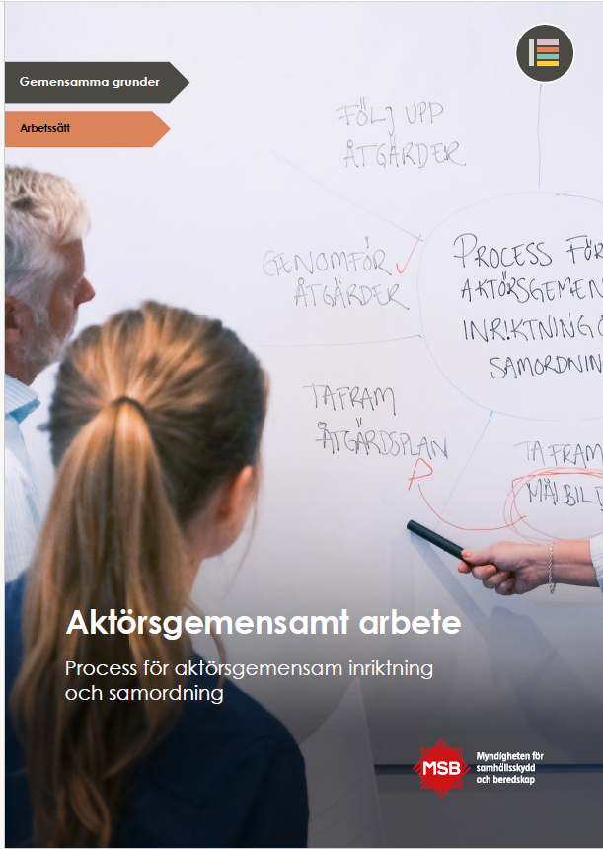
Vill du veta mer?
Läs mer på msb.se/ledningsamverkan under nivån arbetssätt i ”Gemensamma grunder – Ramverk för ledning och samverkan”.

